Slide 1
第6單元
圓

Slide 2
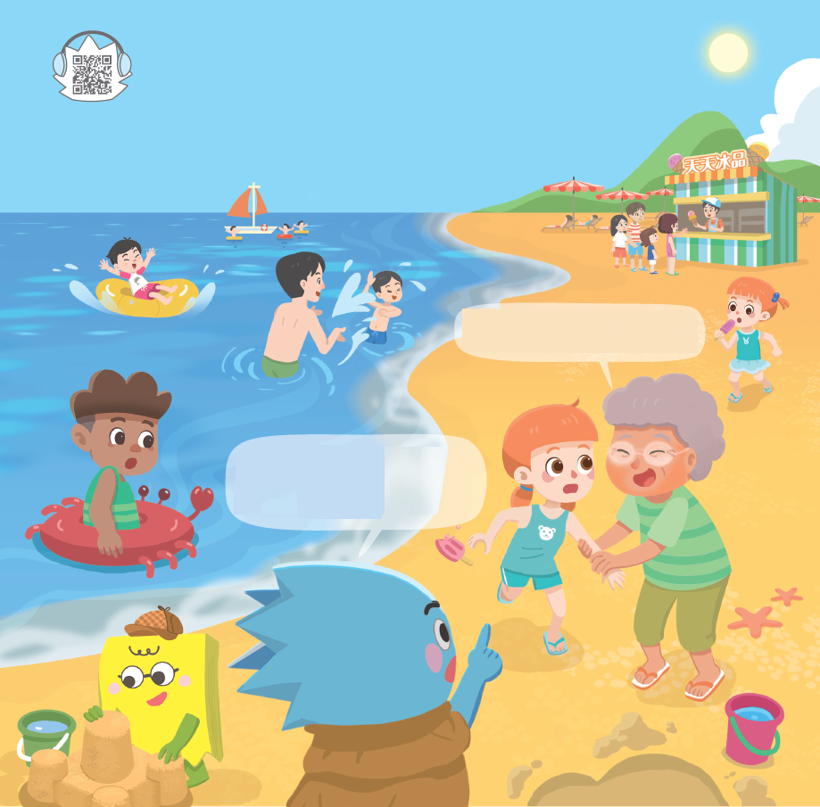




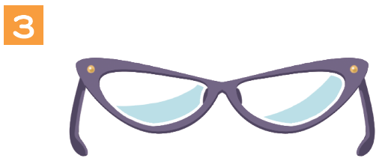
圓
哪一個是奶奶遺失的眼鏡？
2
四人小隊來到墾丁 南灣的沙灘，妮妮突然被
一個陌生的奶奶抓住手，發生了什麼事？
晴晴，原來你在這裡，
我找你找了好久。
奶奶，您臉上有兩個
圓形的曬痕，是不是
眼鏡不見了？

Slide 3
第 6 單元
圓
活動１ 認識圓

Slide 4

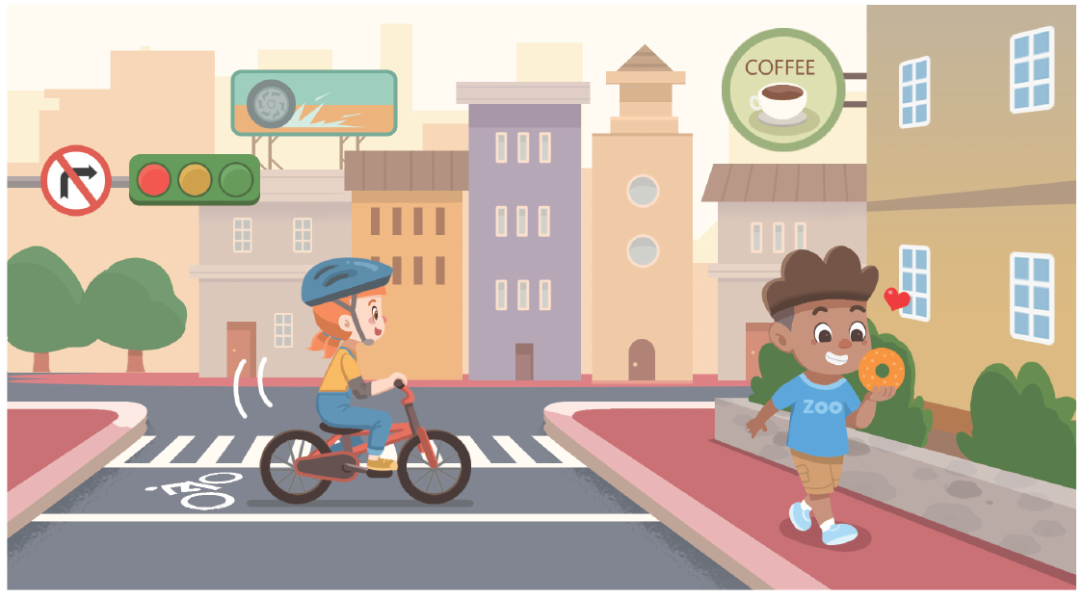
生活上，圓有許多的應用。
下圖中，哪裡有圓？
號誌牌、紅綠燈、輪胎、窗戶、招牌、甜甜圈……
說說看，生活中哪裡還有圓的應用？
筆筒、呼拉圈、碗盤……

Slide 5








選手們練習射箭，哪一枝箭射得最準？
2
越靠近圓的中心就越準。

Slide 6



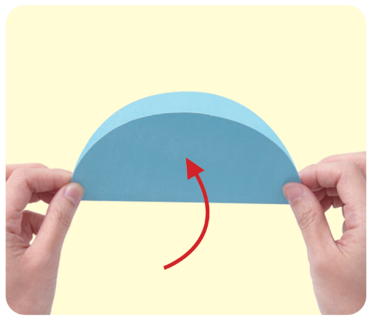
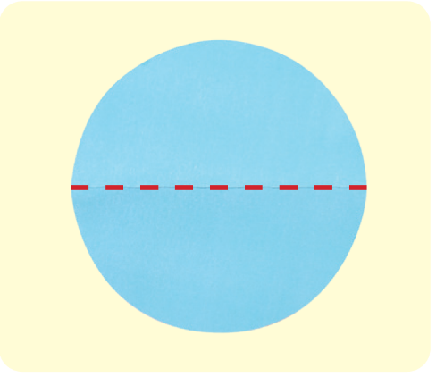
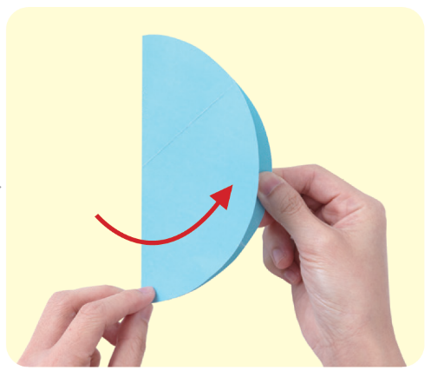
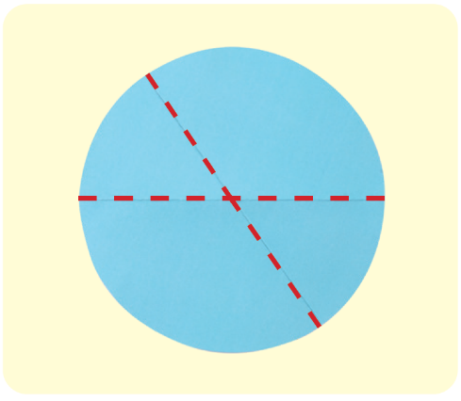


要怎麼找出圓心？
拿出附件的圓，做做看。
附件 19
圓的中心就是圓心呵！
對摺一次
打開
再對摺
再打開
再多對摺幾次，檢查摺痕，
你發現了什麼？
每一條摺痕都把圓平分成兩個半圓。
這些摺痕都相交在同一點。

Slide 7

直徑
(1) 摺痕相交的地方，叫做圓心。
(2) 圓的周界叫做圓周。
(3) 通過圓心且兩端在圓周上的直線，都是這個圓的直徑。
直徑
圓心
直徑
圓周

Slide 8

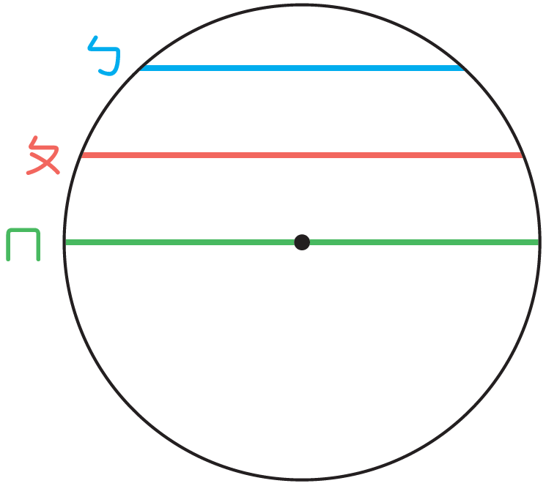
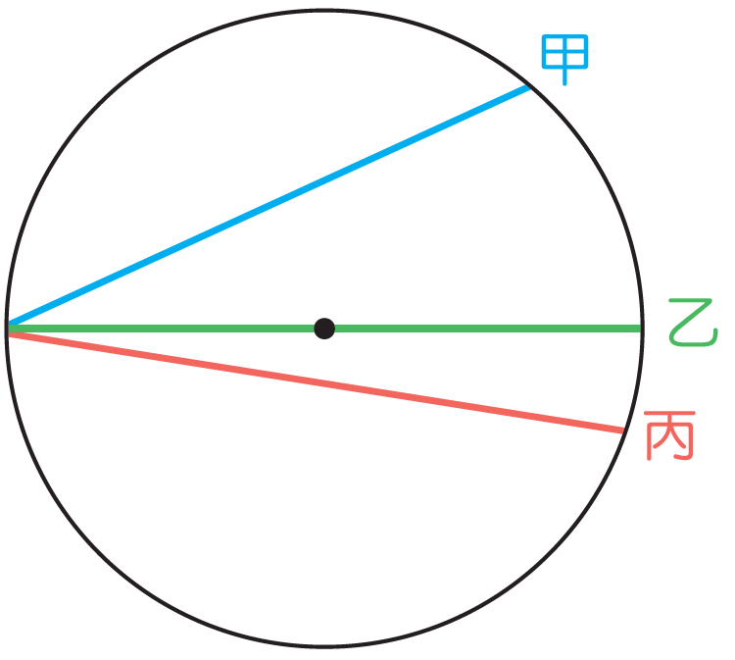
用尺量量看，哪一條線最長？
說說看，你發現什麼？
通過圓心的線最長
ㄇ最長
乙最長

Slide 9

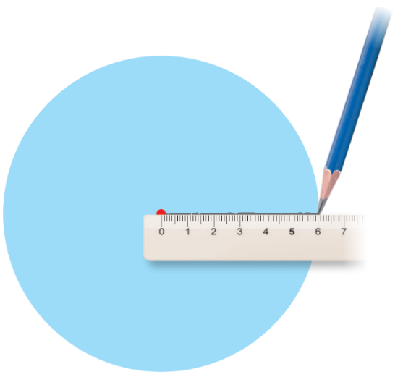
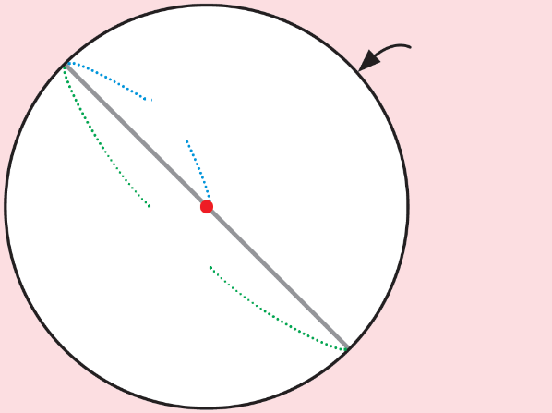
從圓心畫一條直線到圓周，量量看，長度剛好是直徑的一半嗎？
是
附件 19
圓周
從圓心到圓周上的距離，
剛好是直徑的一半，
稱為圓的半徑。
半徑
圓心
直徑
量量看，每條半徑都一樣長嗎？
一樣長

Slide 10
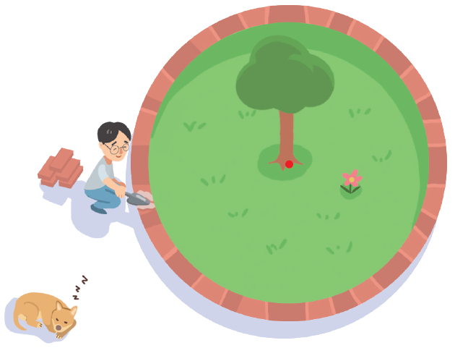

叔叔以樹為圓心，用磚塊圍出一個圓形的花圃。
樹到哪裡的距離，和花圃的半徑一樣長？
磚塊
樹到花的距離，比花圃的半徑長還是短？
短
樹到狗的距離，比花圃的半徑長還是短？
長

Slide 11
第 6 單元
圓
活動 2 使用圓規

Slide 12
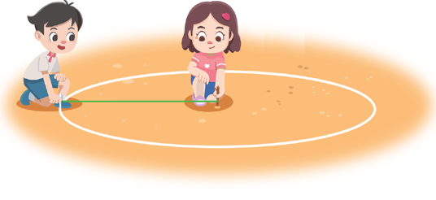

妙妙和奇奇在地上畫出一個圓。
說說看，他們是怎麼畫的？
他們畫的圓，
圓心在哪裡？
半徑在哪裡？
奇奇
妙妙
圓心在妙妙手中木棍固定的位置，兩個人所拉的繩子長是半徑。

Slide 13


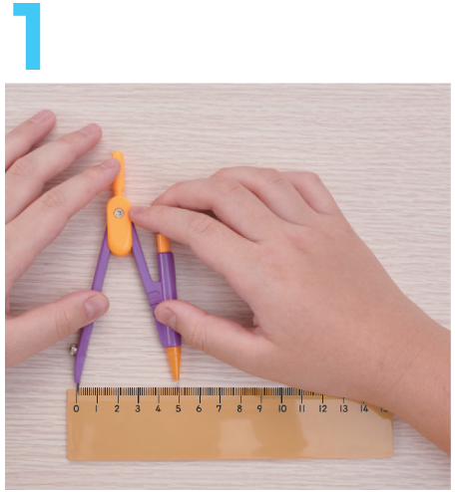
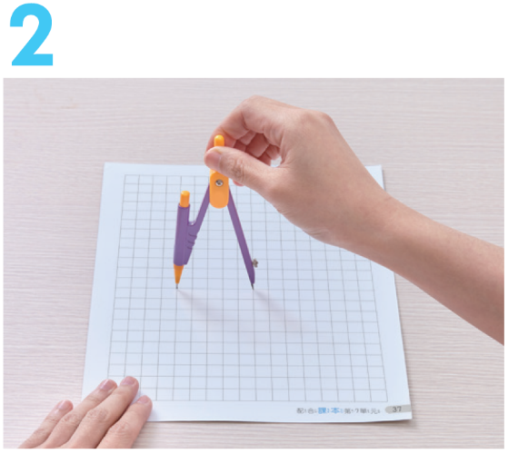
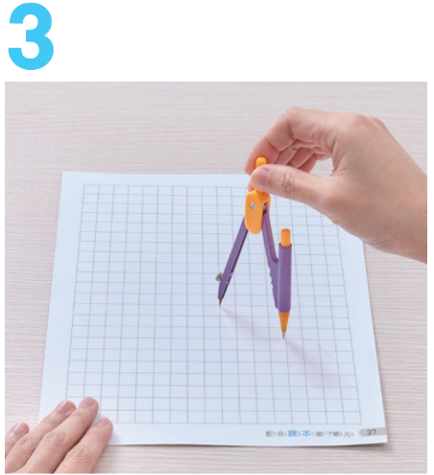
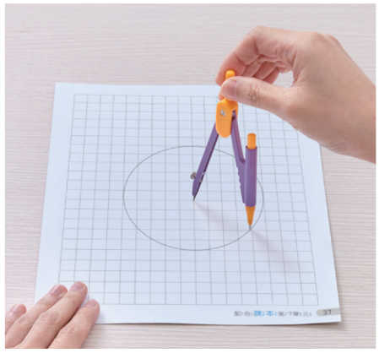
圓規是畫圓的工具，跟著步驟做做看。
附件 20
畫一個半徑 5 公分的圓
把圓規打開5 公分( 半徑的長度)。
把圓規針尖在紙上固定住，就是圓心的位置。
筆尖從手腕的方向，再繞著針尖轉一圈，就完成了。

Slide 14
在附件上，畫一個半徑 4 公分的圓。
附件 20

Slide 15


用圓規在附件上畫畫看。
附件 20
畫一個直徑 8 公分的圓。
想一想，圓規要打開幾公分？圓心在哪裡？
圓規打開的長度是半徑，半徑是直徑的一半，所以……
圓心的位置就是圓規針尖的位置。
8÷2＝4
圓規打開4公分
半徑 5 公分的圓和直徑 8 公分的圓，
哪一個圓比較大？
半徑5公分的圓

Slide 16




四人小隊的每個人都畫了一個圓，根據他們的說法，想一想，誰畫的圓最大？
一樣大
我將圓規打開10 公分，畫一個圓。
豆豆
半徑10公分的圓
我用圓形盤子描出一個圓，把這個圓對摺兩次，打開後的摺線相交於一點，這個點到圓周上的距離都是 10 公分。
妮妮
半徑10公分的圓
我拿一條繩子一端綁筆，另一端固定在紙上，將繩子拉直後，固定的地方到筆的距離為10 公分，畫出一個圓。
奇奇
半徑10公分的圓
我用圓規畫了一個圓，再把這個圓剪下來對摺，打開後的摺線長 20 公分。
妙妙
直徑20公分的圓

Slide 17
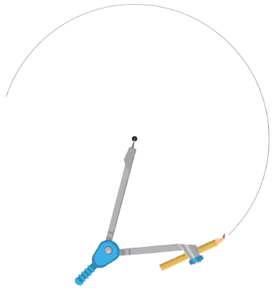

下面是品睿以‧為圓心畫的圓，畫到一半，筆心斷掉了。
你可以拿出圓規，幫他畫完這個圓嗎？
想想看，要完成這個圓，圓規要打開幾公分呢？
4公分
我量圓心到圓周的
距離就是圓規要打
開的長度

Slide 18
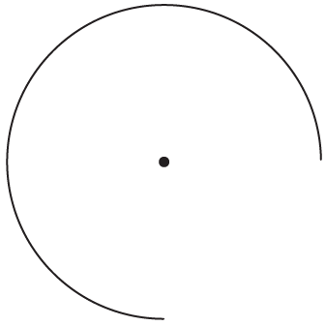



下面是一個以‧為圓心畫的圓，要完成這個圓，需要將圓規打開幾公分繼續畫呢？誰的說法正確，在 裡打P。
將圓規打開5 公分。
將圓規打開10公分。
P
將圓規打開2.5 公分。

Slide 19


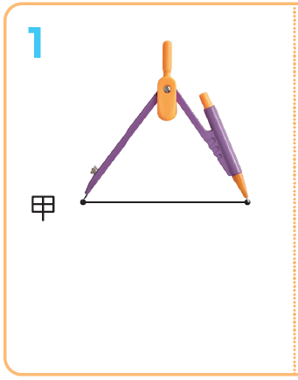
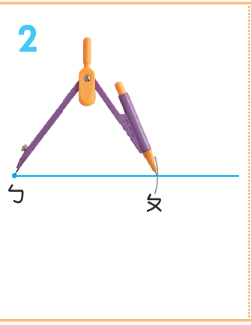
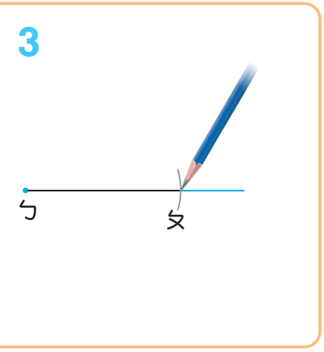
在藍線上，怎麼畫一條和甲線一樣長的線？
甲
拿出圓規，跟著下面的步驟做做看。
先把圓規打開和甲線一樣長。
再以ㄅ點為圓心畫圓弧，和藍線相交於ㄆ點。
最後在藍線上從ㄅ點畫一條直線到ㄆ點，這條線就完成了。

Slide 20
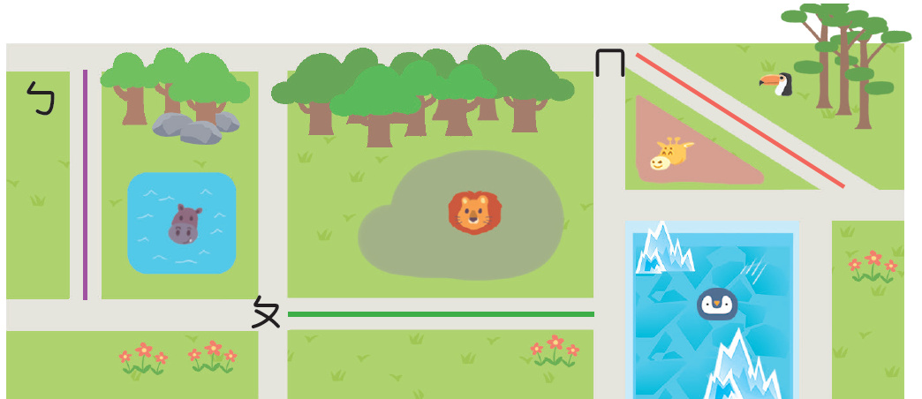

拿出圓規在藍線上做和ㄅ、ㄆ、ㄇ一樣長的線，再把它們的長由長到短排出來。
ㄅ
ㄆ
ㄇ
ㄇ
ㄅ
由長到短： → →
ㄆ

Slide 21

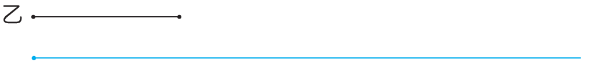

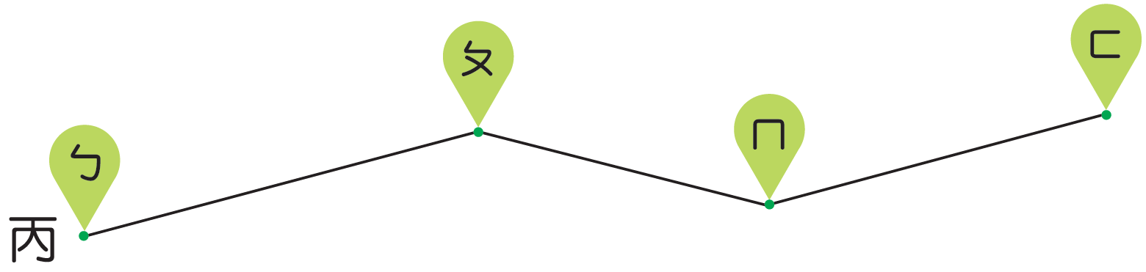
在藍線上，畫一條是乙線2 倍長的線。
說說看，你是怎麼做的？
用上題的方法做做看，在藍線上畫出一條和丙線一樣長的線。
ㄅ
ㄆ
ㄇ
ㄈ
說說看，你是怎麼做的？

Slide 22
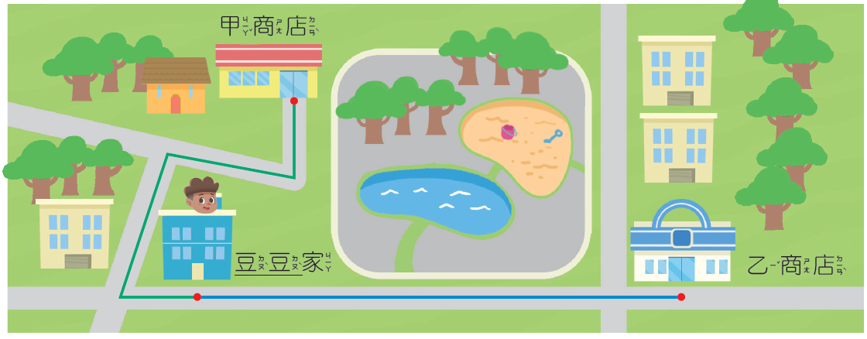
豆豆要幫媽媽買牛奶，他要去哪一間商店，才會比較近呢？
甲商店
④
③
②
①
①
②
③
④

Slide 23
練習百分百

Slide 24





先在下面方格紙畫出指定的圓，再回答問題。
半徑 3 公分的圓。
在圓心標示ㄅ。
6
在上面畫一條直徑，直徑的長是( )公分。
直徑
ㄅ

Slide 25
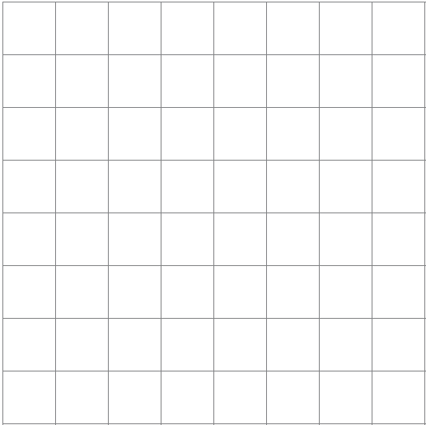

先在下面方格紙畫出指定的圓，再回答問題。
直徑 8 公分的圓。
6
在圓心標示ㄆ。
半徑
在上面畫一條半徑，半徑的長是
( )公分。
4
ㄆ

Slide 26

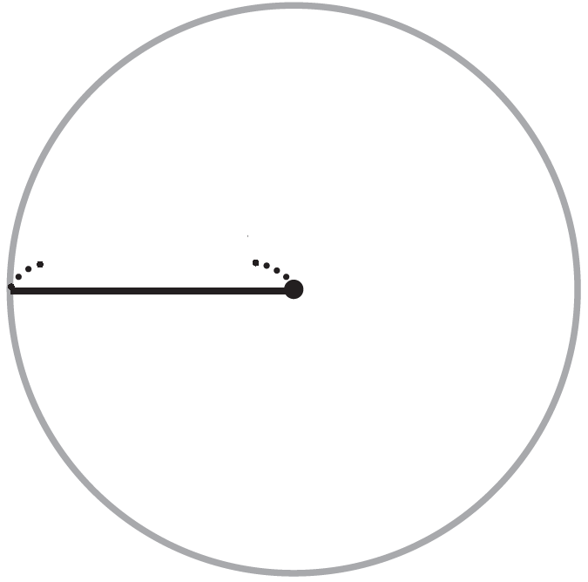
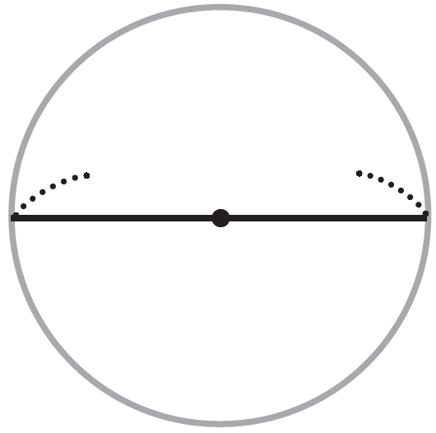
看圖填填看。
12公分
18公分
24
直徑是( ) 公分。
半徑是( ) 公分。
9

Slide 27

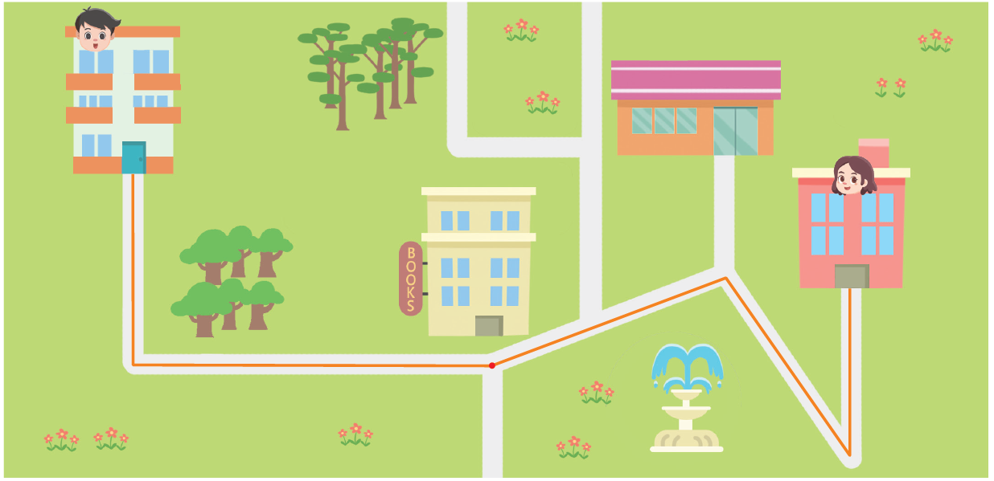
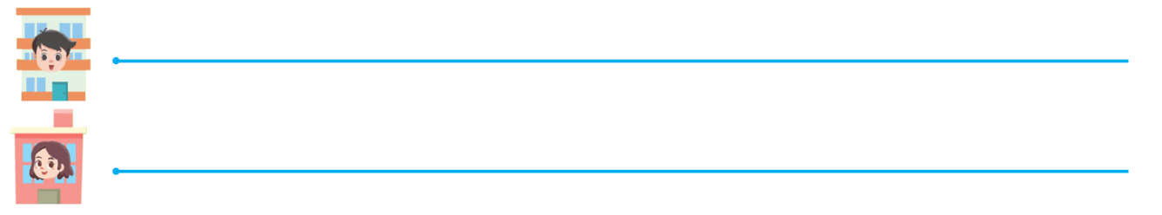
用圓規畫畫看，再回答問題。
奇奇家
書局
①
⑤
妙妙家
②
④
③
在藍線上畫出奇奇家和妙妙家到書局的距離。
①
②
③
④
⑤

Slide 28
用圓規畫畫看，再回答問題。
奇奇家
書局
妙妙家
誰的家和書局的距離比較近？
( 奇奇家 ， 妙妙家 )

